Slide 1
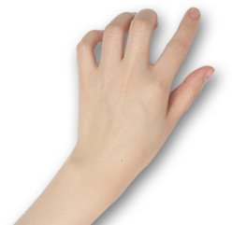
2
0
2
2
装饰器和异常
让代码充满乐趣
Creating an extraordinary future

Slide 2




上节课内容回顾
上节课主要内容
01
02
03
04
常见内置的函数
属性的调用
魔法方法
协议
掌握：hasattr、getattr、setattr、isinstance
掌握：属性调用的过程
掌握：__new___， ___str___, ___repr___，
__call__
了解：序列类型协议、上下文协议、迭代器协议

Slide 3

01
生成器
OPTION
02
装饰器
目录页
OPTION
03
异常
OPTION
04
异常处理
OPTION

Slide 4
01
生成器
OPTION

Slide 5
思 考
思考一：
上节课协议中介绍了迭代器协议，但是需要定义类，那么只用函数可以生成嘛？

Slide 6
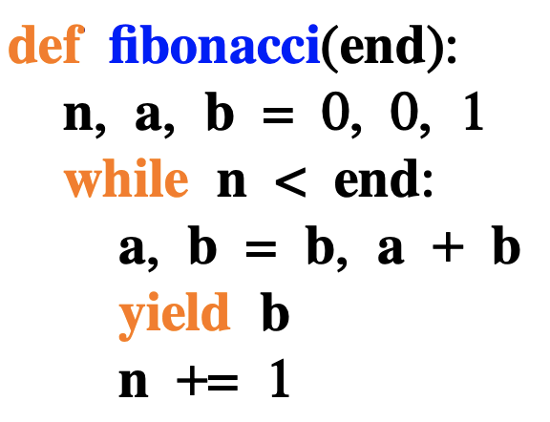
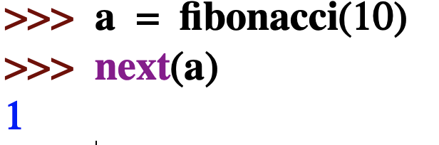
生成器
利用 yield 可以将一个函数变成一个迭代器
yield 具有和return一样的功能，可以返回值，同时也会暂停函数的执行，直到下一次next执行，才会继续往下运行

Slide 7
生成器
n | a | b | 执行
0 | 0 | 1 | a,b=b,a+b; yield b
0 | 1 | 1 | n+=1; n<end; a,b=b,a+b; yield b
1 | 1 | 2 | n+=1; n<end; a,b=b,a+b; yield b
2 | 2 | 3 | n+=1; n<end; a,b=b,a+b; yield b
yield 会停下来，直到下一次next调用

Slide 8
02
装饰器
OPTION

Slide 9
思 考
思考一：
刚才一个小小的改动就让函数变得不一样了，但终究改变了函数，能不能不改变函数，给一个函数增加功能呢？
思考二
比如别人调用了我定义的函数，但是我想知道别人传入了什么参数该怎么办呢？

Slide 10
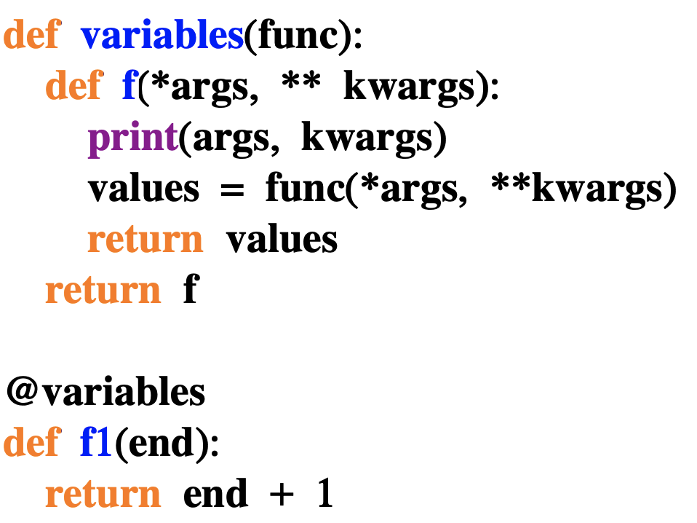
装饰器
对于函数 f1，不需要做任何改变，但是每次在调用的时候，都能看到传入的变量值具体是多少

Slide 11
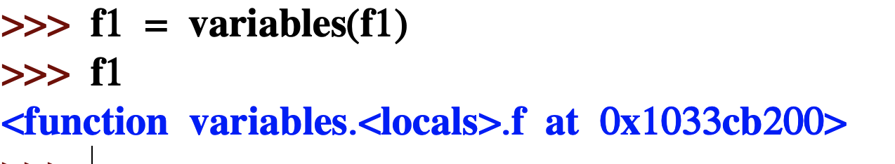
装饰器本质
装饰器本质也是利用了闭包
将f1 传入 variables 然后把 f1 重新引用为 variables 的返回值

Slide 12
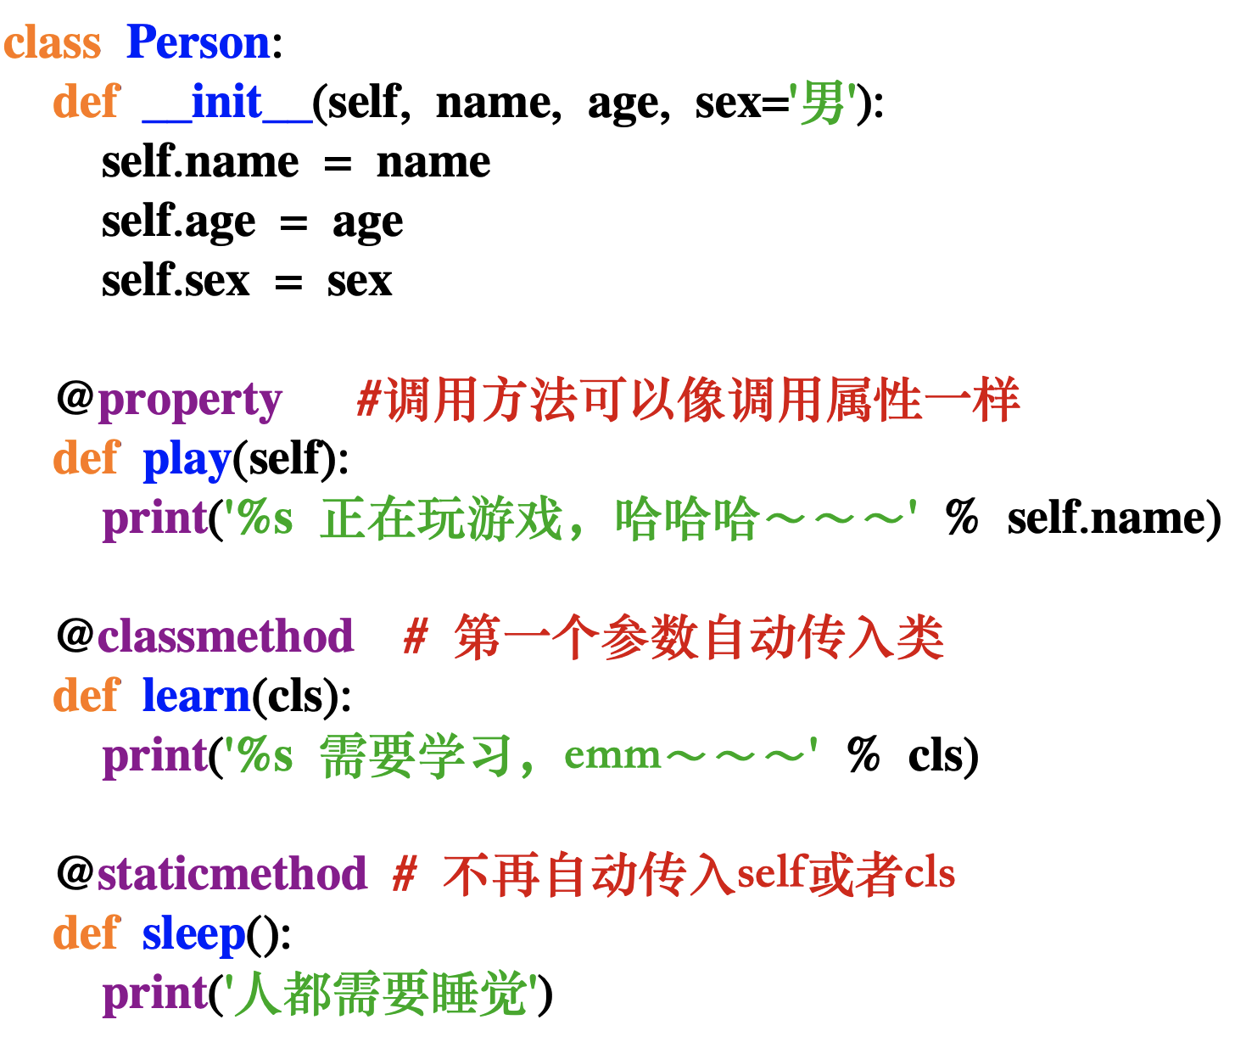
内置装饰器
property、classmethod、staticmethod
是Python内置的三个装饰器，在项目中会使用到

Slide 13
总 结
01
装饰器
内置装饰器
装饰器
掌握：三个内置装饰器的使用和效果
掌握：装饰器即闭包，只是传入的是一个函数
02
内置装饰器

Slide 14
03
异常
OPTION

Slide 15
思 考
思考一：
前面的学习过程中，始终小心翼翼，尽可能地避免程序出现报错，但是程序始终是有可能报错的，那该怎么办呢？
思考二
比如打开一个只读文件，这个文件可能还没有获取到，那么打开的时候就会报错，那么应该怎么办呢？

Slide 16
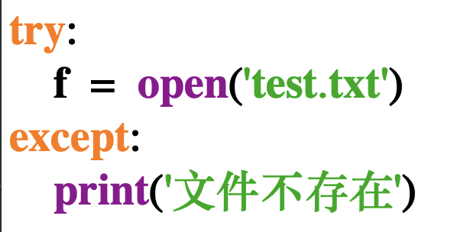
异常
当文件不存在时，程序不会报错，这样报错就不会导致程序结束

Slide 17
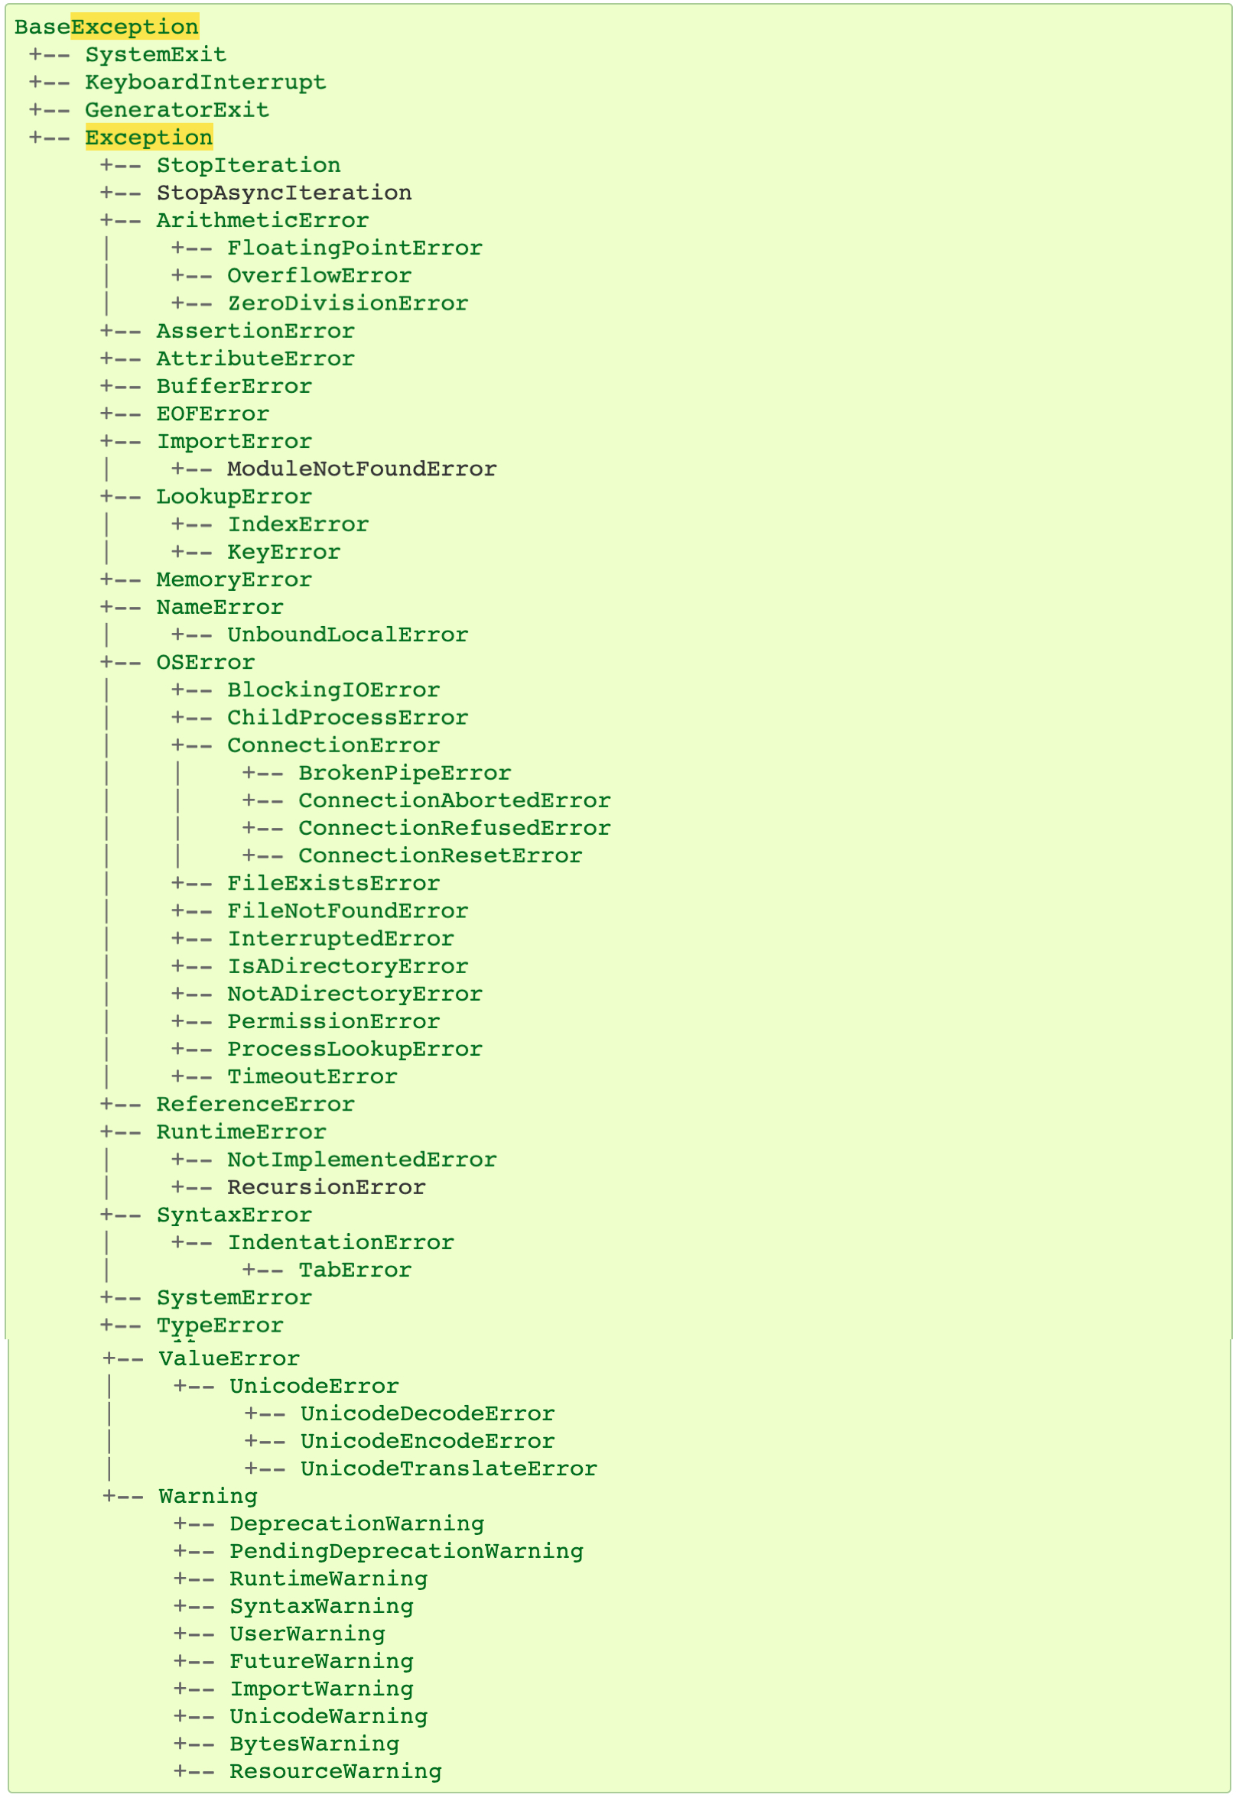
异常的使用
语法规则：
try:
pass
except Exception:
raise Exception
else:
pass
finally:
pass
使用规则：
try:
可能出现异常的代码
except Exception:
抛出或者返回异常
else:
没有报错执行
finally:
以上执行完执行
注意事项：
1. try 后面必须跟上 except
2. except 只有在函数中才能使用 return
3. finally 不管是否发生异常，始终都会执行
4. raise 可以主动抛出异常

Slide 18
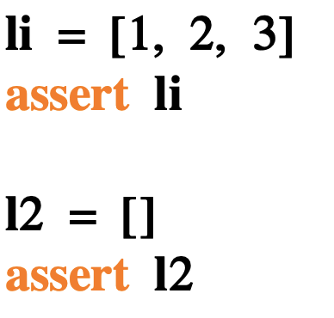

断言使用
assert 是断言， 和 if 判断类似，只是判断为False 的时候会报错

Slide 19
总 结
01
异常
异常处理
异常
掌握： 异常处理的基本语法规则
掌握：异常就是报错
02
异常处理
03
断言
断言
掌握：断言的使用

Slide 20
04
错误查找
OPTION

Slide 21
思 考
思考一：
错误和bug是不可避免的，那么如何快速查找和定位到错误是非常关键的，那在python中如何去查找错误呢？

Slide 22
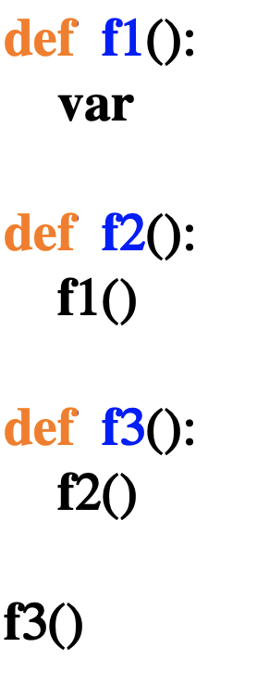
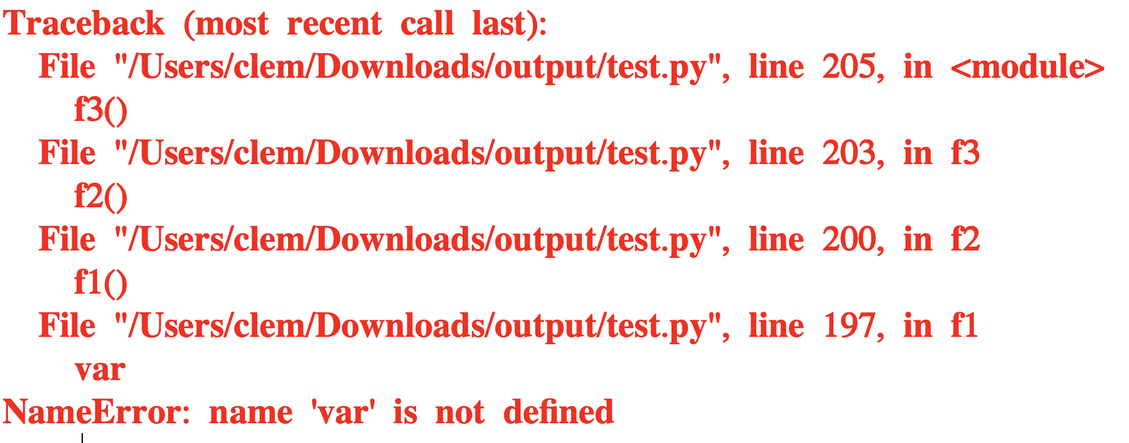
错误查找
执行的代码
报错原因
报错行

Slide 23
错误查找
在今后解决问题的过程中，应当自己找到错误代码行，报错原因及报错行，然后再去查找问题。
在自己无法解决需要寻求帮助时，也要掌握如何描述问题，把问题描述清楚的能力，掌握如何提问的技巧，这会大大节省双方的时间和精力

Slide 24
本节课总结
生成器
装饰器
掌握：yield的使用
掌握：装饰器的定义和使用
01
02
04
03
错误查找
异常
掌握：错误查找的方法
掌握： 异常的使用

Slide 25
作业
利用装饰器，记录函数的运行次数、
有5个人坐在一起，问第五个人多少岁？他说比第4个人大2岁。问第4个人岁数，他说比第3个人大2岁。问第三个人，又说比第2人大两岁。问第2个人，说比第一个人大两岁。最后问第一个人，他说是10岁。请问第五个人多大？
通过修改以下代码中的BUG，来达到上述要求。

Slide 26
2
0
2
2
感谢自强不息的自己
PPT模板下载：www.1ppt.com/moban/ 行业PPT模板：www.1ppt.com/hangye/
节日PPT模板：www.1ppt.com/jieri/ PPT素材下载：www.1ppt.com/sucai/
PPT背景图片：www.1ppt.com/beijing/ PPT图表下载：www.1ppt.com/tubiao/
优秀PPT下载：www.1ppt.com/xiazai/ PPT教程： www.1ppt.com/powerpoint/
Word教程： www.1ppt.com/word/ Excel教程：www.1ppt.com/excel/
资料下载：www.1ppt.com/ziliao/ PPT课件下载：www.1ppt.com/kejian/
范文下载：www.1ppt.com/fanwen/ 试卷下载：www.1ppt.com/shiti/
教案下载：www.1ppt.com/jiaoan/ PPT论坛：www.1ppt.cn
Creating an extraordinary future

